Slide 1
„Растимо уз лепе речи“ Позитивно родитељство Стварамо окружење без насиља
Драгица Јовишевић, дипл. психолог
Институт за јавно здравље Војводине
Знањем до здравих избора
Програмски задатак Посебног програма у области јавног здравља за АПВ у 2020. години:
Унапређење здравствене писмености популације – „Знањем до здравих избора“

Slide 2
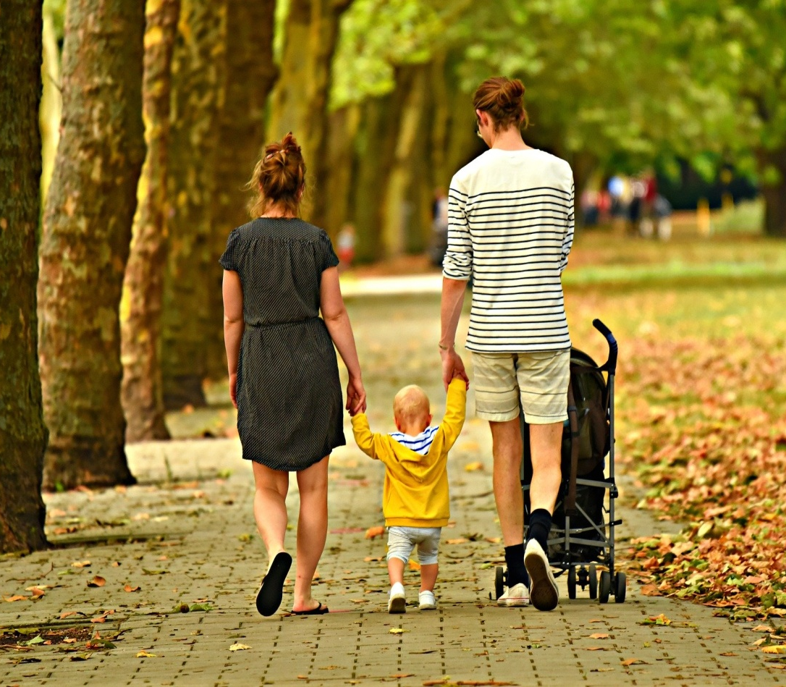
Започнимо причу о родитељству следећим подсетником:
Родитељство је узбудљив, али изазован „посао“.
Не можемо увек да одреагујемо на прави начин.
Нико не може да буде савршен родитељ.
* Фотографија: Mabel Maber / Pexels

Slide 3
Започнимо причу о родитељству следећим подсетником:
Ни стручњаци који знају све у теорији неће моћи увек да одреагују на прави начин.
Можемо само да се трудимо да будемо најбоља верзија себе у односу према детету у складу са контекстом и изазовима нашег живота.

Slide 4
Започнимо причу о родитељству следећим подсетником:
Kроз грешке које правимо можемо да учимо и напредујемо.
Сасвим је уобичајено да нам је понекад потребна подршка, било пријатељска, било стручна.

Slide 5
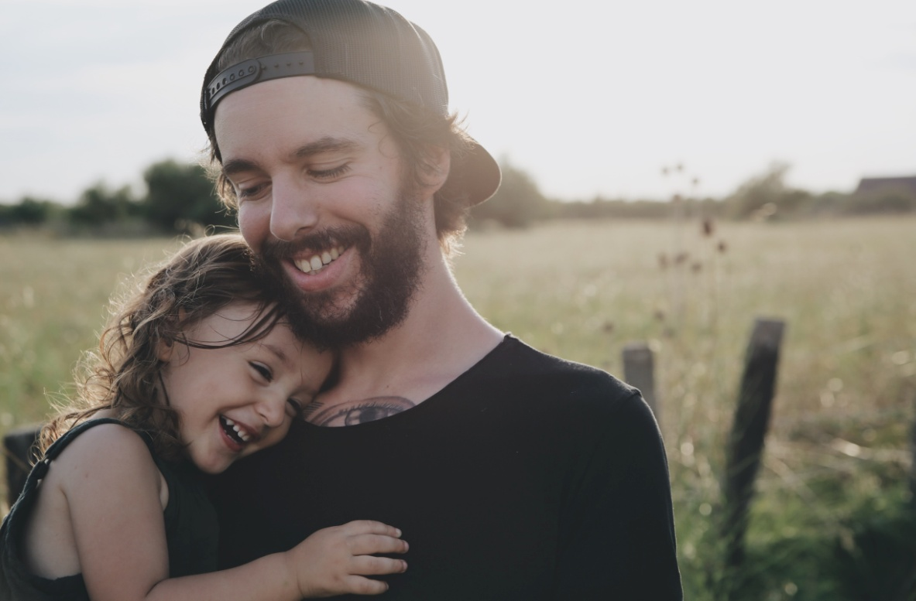
Стварамо окружење без насиља
Дете најлепше одраста у подстицајном и подржавајућем окружењу!

Slide 6
Стварамо окружење без насиља
Подстицајно окружење за развој детета је оно::
у коме се дете осећа вољено и сигурно да истражује,
у коме дете има пуно прилика за учење,
али и окружење у коме постоје одређена правила.
Фотофрафија: Neil Dodhia/Pixabay

Slide 7
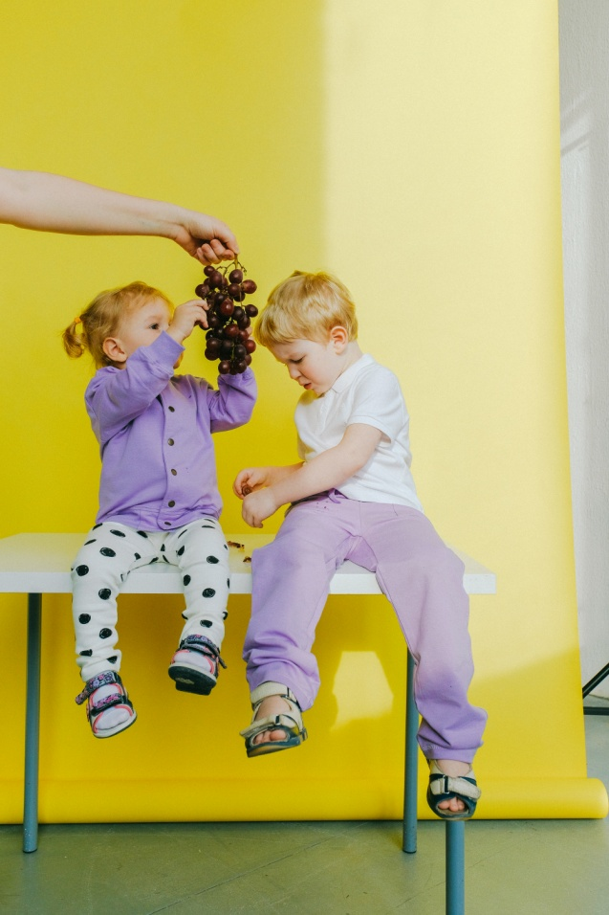
Стварамо окружење без насиља
У подржавајућем и подстицајном окружењу дете лакше прихвата и захтеве, правила и ограничења.
Тада кажемо да примењујемо принципе позитивног родитељства!!

Slide 8
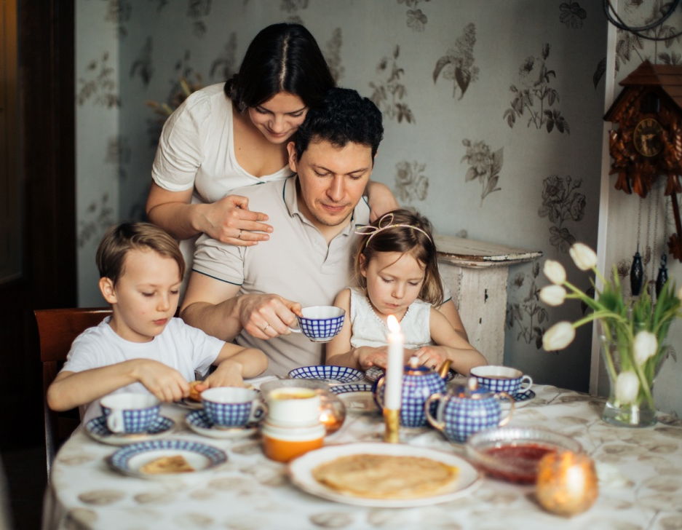
Шта је позитивно родитељство?
Родитељство у коме кроз љубав, причање, читање и играње са децом она уче да граде односе са другима и развијају сазнајне, комуникацијске и способности самоконтроле.

Slide 9
Шта није позитивно родитељство?
Позитивно родитељство није попустљиво родитељство, ту и даље постоје ограничења и правила

Slide 10
Позитивно родитељство
Према принципима позитивног родитељства и даље постављамо границе деци и усмеравамо њихово понашање, али не кажњавањем, већ дисциплиновањем кроз учење и игру.

Slide 11
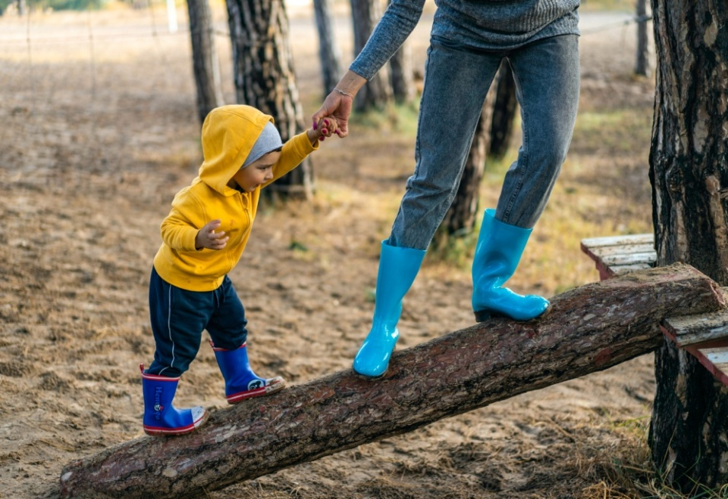
Заменимо кажњавање дисциплиновањем
Кажњавање има за циљ да дете доживи бол, стид, понижење.
Дисциплиновањем подучавамо дете и усмеравамо његово понашање.

Slide 12
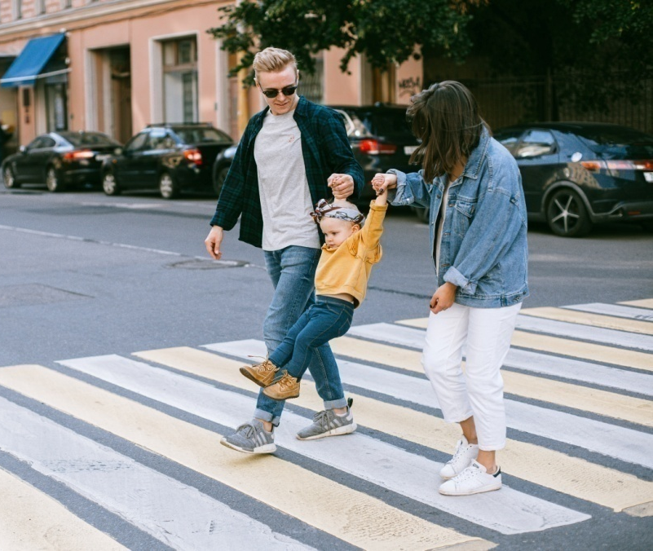
Заменимо кажњавање дисциплиновањем
Велики утицај може се остварити:
адекватном комуникацијом са дететом,
управљањем фрустрацијом, смиривањем и
заједничким радом.

Slide 13
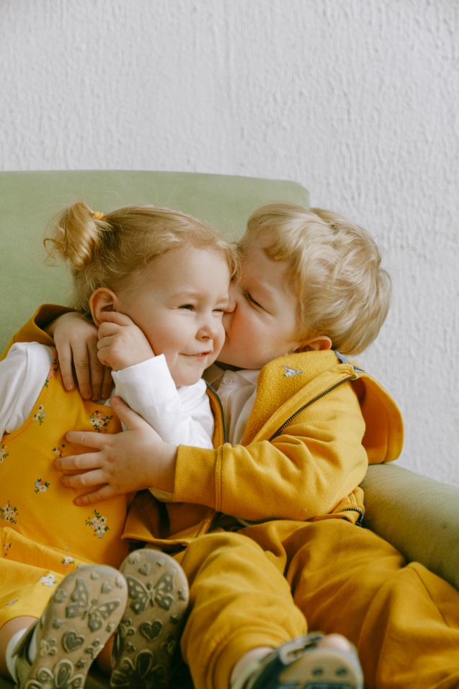
Заменимо кажњавање дисциплиновањем
Свако дете је јединствено и реаговаће различито.
Могуће је да ће вам требати много времена док пронађете најефикасније технике за регулисање непожељних понашања за ваше дете.

Slide 14
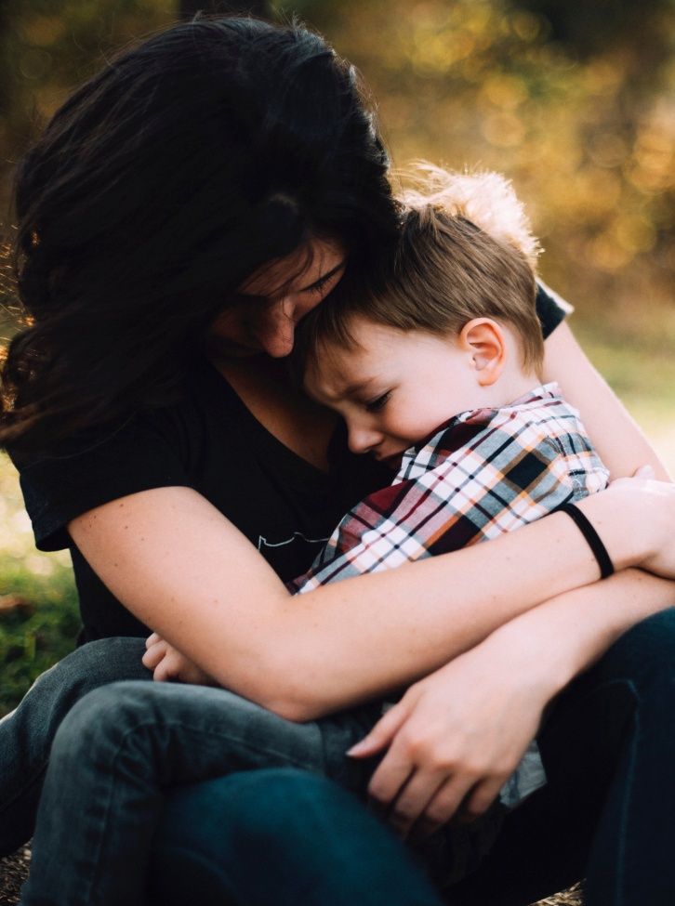
Заменимо кажњавање дисциплиновањем
Дисциплиновање се најбоље ради када су сви смирени - и ви и дете.
Деца не могу да уче уколико имају снажну емоционалну реакцију (бесна су, уплашена или јако плачу).
Тада фокус треба да буде на умирењу и успостављању контроле над емоцијама – вашим и дететовим.

Slide 15
Заменимо кажњавање дисциплиновањем
Самоконтрола се учи.
Деца се не рађају са вештинама самоконтроле, она осећања доживљавају снажније неко одрасли и немају способност да се сама носе са њима.
Потребна им је помоћ одраслих за то.

Slide 16
Заменимо кажњавање дисциплиновањем
Подржите дете личним примером
Ваша смирена реакција када дете доживљава снажна непријатна осећања може да заустави разбуктавање негативних осећања и код вас и код детета.
Дете се осећа сигурнијим када зна да је контрола у вашим рукама. Дете ће следити ваш пример.

Slide 17
Заменимо кажњавање дисциплиновањем
Успоставите породична правила - она превентивно делују на реакције беса код деце.
Придржавајте их се доследно - и ви и деца.
Похвалите дете када се придржава договорених правила.
Уколико се догоди да ви или дете прекршите неко правило, разговарајте у чему је била грешка.

Slide 18
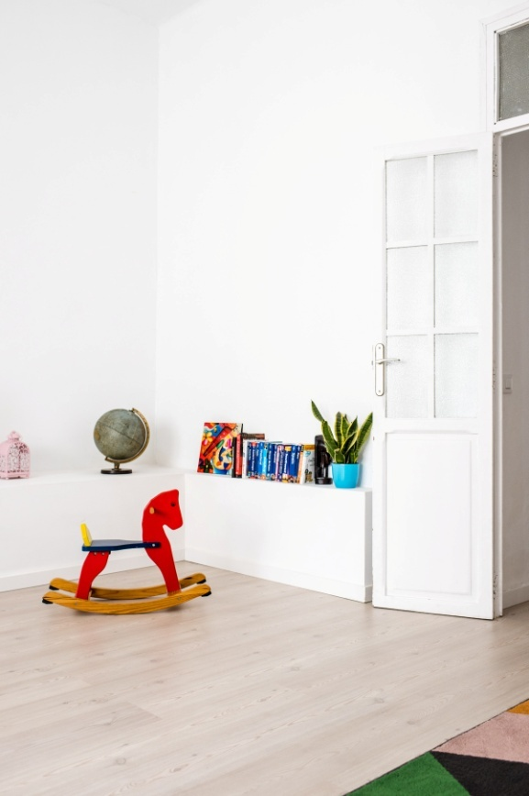
Заменимо кажњавање дисциплиновањем
Обезбедите лични простор
Важно је да дете има свој, макар и најмањи простор (угао, полица, кутија) у коме може слободно да се игра, учи, ствара, мења га.
Договорите се унапред о томе на који начин дете треба да се брине о свом простору – сређивање после игре, чување играчака и слично.
То је прилика да дете учи да преузима одговорност за лични простор и сопствено понашање.

Slide 19
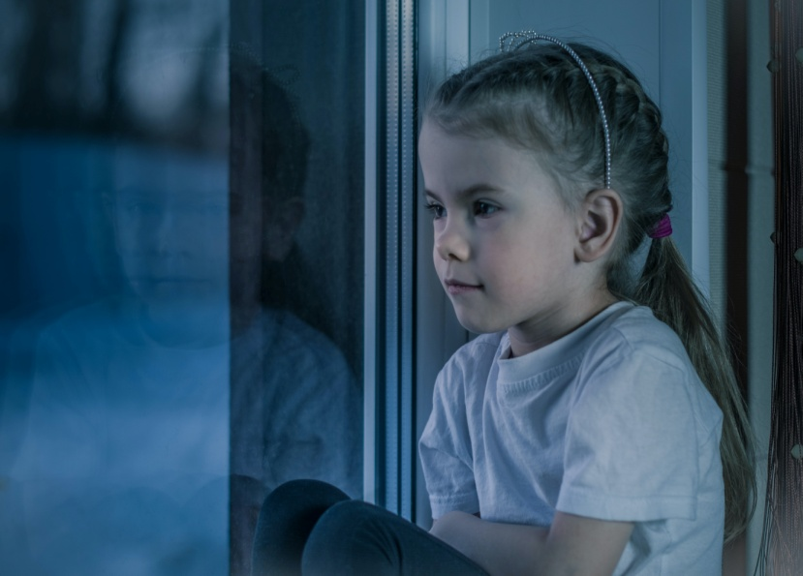
Заменимо кажњавање дисциплиновањем
Шта када дете прекрши правила?
Кратка пауза (тајм-аут) је добра стратегија да дете размисли у чему је погрешило.
Разговарајте смирено са њим након тога.
Дајте детету шансу и помозите му да исправи грешку.

Slide 20
Заменимо кажњавање дисциплиновањем
Подстицај уместо претње
Већина родитеља из искуства зна да не претњама не може много да се постигне.
Много је ефикасније да се подстакне пожељно понашање.
Испуњена очекивања подржите похвалом, заједничком прославом и радовањем, а не скупим играчкама и слаткишима.

Slide 21
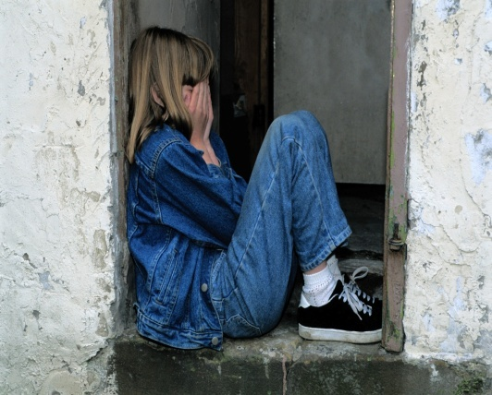
Када васпитање прераста у насиље?
44% дечака и 42% девојчица млађих од 14 година било је изложено насилним методама дисциплиновања код куће.*
У насилне методе дисциплиновања спадају: телесно кажњавање, психолошка агресија и тешко физичко кажњавање.
Иако и даље распрострањено, улива наду ипак да је током последњих десет година дошло до опадања примене насилних облика дисциплиновања деце у породицама.
* https://www.unicef.org/serbia/nasilje-nad-decom

Slide 22
Када васпитање прераста у насиље?
Према Савету Европе телесно кажњавање које се користи у циљу корекције и контроле понашања детета представља насиље према деци.
Оно демонстрира моћ и доминацију, понижава дете и често води физичким повредама и нарушавању здравља.

Slide 23
Када васпитање прераста у насиље?
Телесно кажњавање:
не помаже у постизању жељеног понашања,
води до повећања агресивности детета и
води до међугенерацијског преношења насилног понашања*
* Срна и Стевановић, 2010; Ишпановић Радојковић, Жегарац, 2011, према Уницеф, 2018

Slide 24
Када васпитање прераста у насиље?
Психичко злостављање је понављани чин или нечињење родитеља/старатеља, или вршњака, које резултира озбиљним и дуготрајним последицама по понашање, као и когнитивним и афективним последицама.

Slide 25
Када васпитање прераста у насиље?
Психолошко злостављање укључује:
клеветање, оптуживање, претње, увреде,
ограничавање дететове слободе кретања,
ругање или друге не-физичке облике исказивања непријатељства према детету или одбацивања детета.*
*Хелфер, Кемпе и Кругман, 1997, према Уницеф 2018.

Slide 26
Који су ефекти насиља на развој детета?
Честа и дуготрајна ускраћивања или изложеност екстремним траумама могу променити организацију мозга и довести до потешкоћа да се касније у животу изборе са стресом.

Slide 27
Какве су последице изложености насиљу на развој деце?
Изложеност насиљу у породици:
омета успешан развој детета - психички, емоционални и когнитивни;
има бројене последице у виду нарушеног (менталног) здравља, потешкоћа у комуникацији са људима, злоупотребама супстанци, лошег постигнућа, итд.

Slide 28
Ниједно дете не треба да расте уз насиље!
Деца имају право да одрастају без насиља, а родитељи имају право за подршком током родитељства!
Пријавите насиље :
ПОЛИЦИЈА 192
Пријава насиља у породици 0800-100-600
Женски центар СОС телефон против насиља над женама и децом радним даном (10 – 20ч) 2645-328
СОС телефон за жене и децу жртве насиља (14-18ч) 3626-006
СОС Дечја линија „Број за проблем твој" бесплатни и поверљиви позиви (0-24ч) 0800-123-456

Slide 29
Литература
Брошура Изазовне ситуације, УНИЦЕФ; преузето са:
https://www.unicef.org/serbia/sites/unicef.org.serbia/files/2019-11/Savladajte_izazovne_situacije.pdf
Насиље према деци у Србији - детерминанте, фактори и интервенције - национални Р3П извештај. УНИЦЕФ, 2017.
Институт за јавно здравље Војводине
Знањем до здравих избора
Програмски задатак Посебног програма у области јавног здравља за АПВ у 2020. години:
Унапређење здравствене писмености популације – „Знањем до здравих избора“

